Slide 1
Grundutbildning i fisketillsyn
Lag och rätt
Ämnesområde 2 enligt utbildningsplan HVMFS 2018:1
Produktion: Thomas Lennartsson, 2020

Slide 2
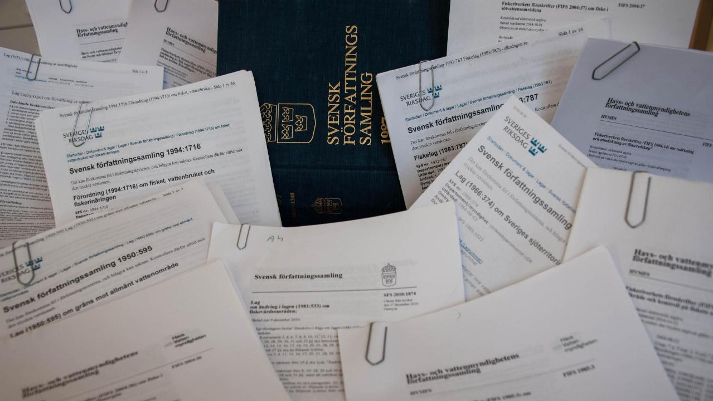

Del 1
Många lagar och regler för fisket

Slide 3

Olika nivåer i lagstiftningen
►
EU:s förordningar är i vissa fall överordnad svensk lagstiftning
EU:s förordningar
Nationell fiskerilagstiftning
Fiskelagen (1993:787)
Förordningen (1994:1716) om fisket, vattenbruket och fiskerinäringen
Havs- och vattenmyndighetens föreskrifter

Slide 4
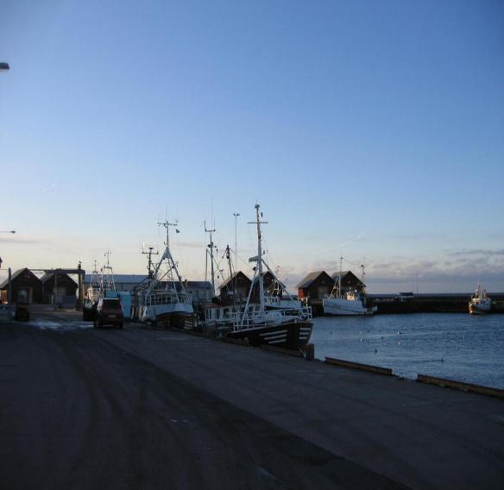
EU:s förordningar
Allmänt
► Medlemsstaterna har överlämnat exklusiv kompetens/ensamrätt till EU att
reglera bevakningen av havets biologiska resurser inom ramen för den
gemensamma fiskeripolitiken.
► Medlemsstaterna får endast införa fiskeregleringar i de fall beslutsbefogenheter
har återlämnats genom bemyndigande i EU:s rättsakter. Sådan nationell
lagstiftning får enbart innebära en skärpning eller komplettering av sådant som
EU redan lagstiftat om.
► I EU:s förordningar finns lagstiftning om vilken övervakning och kontroll som
ska bedrivas på fiskets område. Förordningar är bindande och direktverkande.
► EU:s förordningar reglerar i huvudsak yrkesfisket i havet men även fritidsfisket
berörs i allt större utsträckning. De kan även gälla direkt gentemot enskilda
personer, t.ex. att fritidsfiskare inte får saluföra fisk som fångats i havet.
Förordningarna medger ett visst nationellt handlingsutrymme i kustvattnen och
berör endast undantagsvis sötvattensområden.
► EU:s gemensamma fiskeripolitik (GFP) består av tre delar:
- bevarande och förvaltning av fiskeresurserna
- strukturåtgärder för fiskenäringen
- marknadsreglering av fisk och fiskprodukter

Slide 5
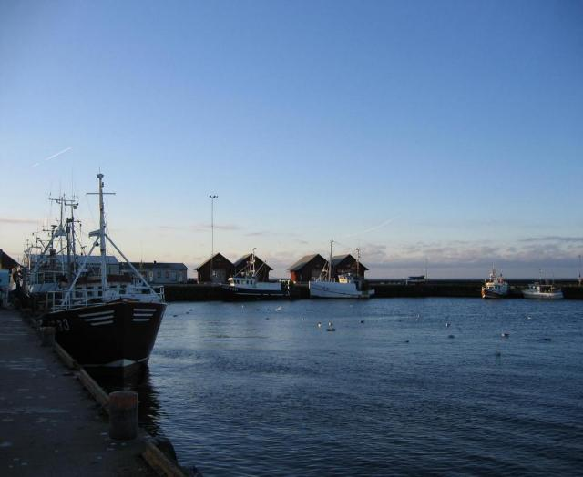
EU:s förordningar
Några viktiga förordningar för den gemensamma fiskeripolitiken
► Grundförordningen: reglerar bland annat de övergripande
målen, landningsskyldigheter och så kallade utkastplaner.
► Kontrollförordningen: innehåller bestämmelser om kontroll
och saluförande av fisk. Regler om yrkesfiskets skyldighet att
föra loggbok, vägning av fisk och vissa sanktioner.
Avsaluförbudet för fritidsfisket.
► Återhämtningsplaner för gemensamt förvaltade arter. Lax,
torsk och ål omfattas bland annat. Den svenska
ålförvaltningsplanen bygger t.ex. på rådets förordning
1100/2007. Förordningen ställer krav på medlemsländerna att
upprätta och uppfylla nationella ålförvaltningsplaner.
► Totalt tillåtna fångstmängder (TAC): fördelas genom årliga
EU-förordningar och omfattar yrkesfisket efter kvoterade arter.
De nationella kvoterna fördelas sedan av varje medlemsstat.

Slide 6
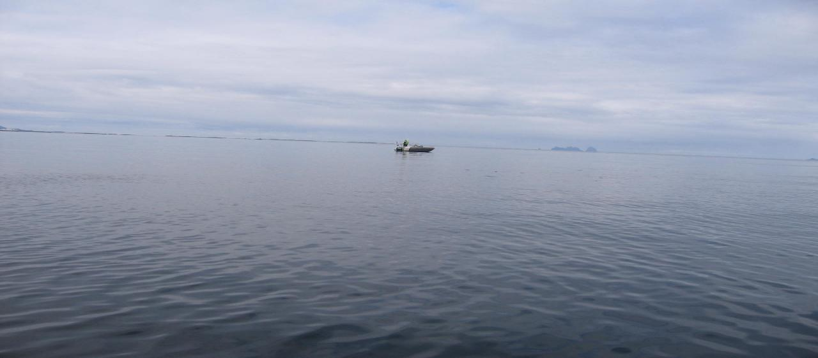
Fiskelagen (1993:787) reglerar rätten att fiska
Fiskelagen är beslutad av riksdagen och reglerar rätten till fiske inom Sveriges sjöterritorium och Sveriges ekonomiska zon.

Slide 7
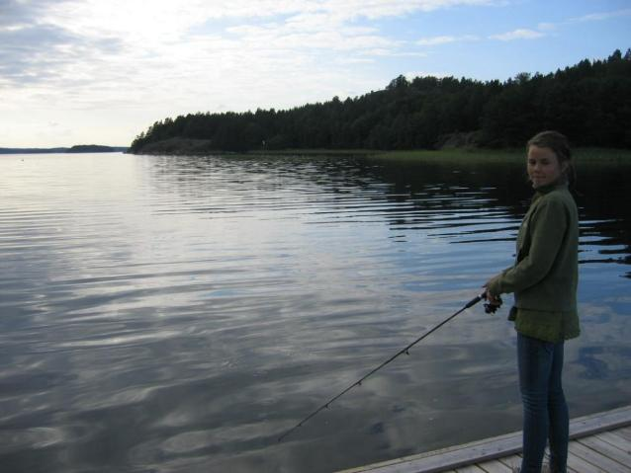
Fiskelagen (1993:787) reglerar rätten att fiska
Några av fiskelagens bestämmelser
§ 4
Definition av begreppet fisk
► Omfattar förutom fisk även vattenlevande blötdjur (ex.
ostron och musslor) och vattenlevande kräftdjur (ex.
hummer och sötvattenskräftor).
§ 5
Definition av begreppet fiske
► Verksamhet som syftar till att fånga eller döda fritt
levande fisk.

Slide 8
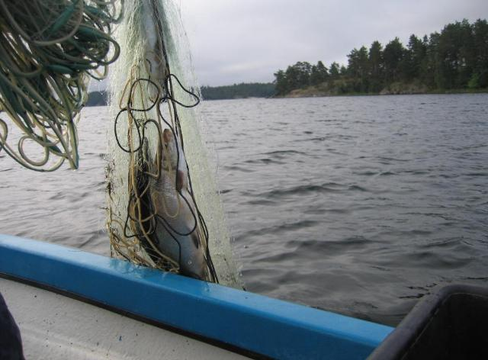
Fiskelagen (1993:787) reglerar rätten att fiska
Några av fiskelagens bestämmelser
§ 7
Definition av fasta och rörliga redskap
§ 8-16
Rätten till fiske inkl. redskapsbegränsningar för fritidsfisket på allmänt vatten eller frifiskevatten.
§ 17-18
Begreppet fiskådra

Slide 9
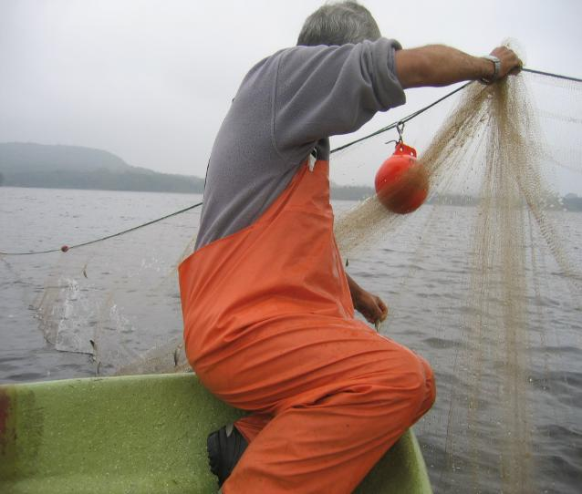
Fiskelagen (1993:787) reglerar rätten att fiska
Några av fiskelagens bestämmelser
§ 19
Fiskets bedrivande
► Bemyndigande för regeringen, eller den myndighet
regeringen bestämmer (HaV) att meddela föreskrifter
för fiskevården och fiskets bedrivande som förbjuder
eller begränsar:
1. fisket med avseende på vilken fisk som får fångas,
2. användningen av fiskefartyg, fiskemetoder eller
fiskeredskap,
3. fiske inom vissa områden eller för vissa ändamål,
4. användningen av redskap, agn, båtar eller annat som
kan sprida kräftpest eller någon annan sjukdom.
Även 20-23 §§ omfattar bemyndiganden att utforma regler för fisket och 24 § avser tillämpning.

Slide 10
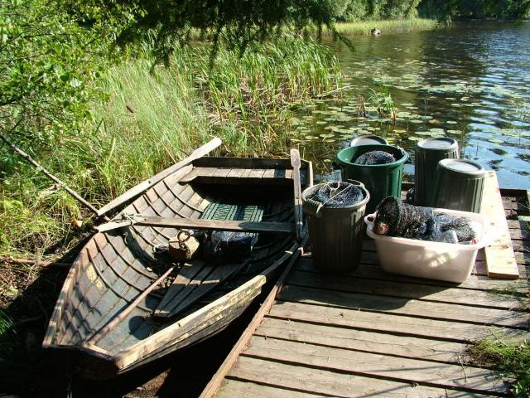
Fiskelagen (1993:787) reglerar rätten att fiska
Några av fiskelagens bestämmelser
§ 25-27
Behandlar förhållandet mellan de fiskande och hänsyn till andra när fler fiskande har rätt att fiska i samma vatten, samt rätten att använda annans strand.
§ 29-32
Lagregler om fiskelicens och personlig fiskelicens
§ 34-36
Ramlagar för fisketillsynen
§ 37-60
Straffbestämmelser med mera för brott mot fiskerilagstiftningen

Slide 11
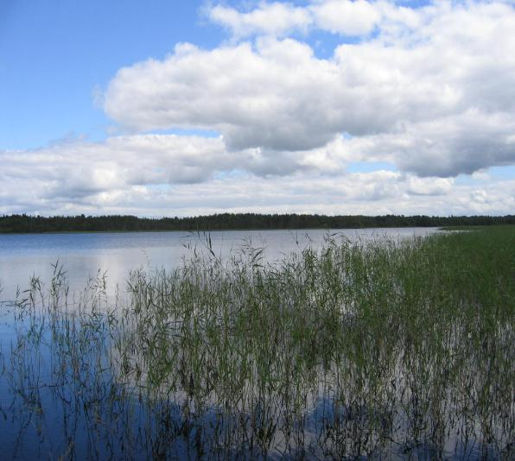

Andra viktiga lagar
Lagen (1981:533) om fiskevårdsområden
Reglerar samverkan i fiskevårdsområden mellan flera fiskerättsägare.
Lagen (1973:1150) om förvaltning av samfälligheter
Reglerar bland annat bildande av samfällighetsföreningar och hur ett samfällt fiske kan förvaltas.
Lagen (1950:595) om gräns mot allmänt vattenområde
Reglerar var gränsen går mellan fastigheter med enskilt fiske och allmänt vattenområde.
Lagen (2017:1272) om Sveriges sjöterritorium och Lagen (1992:1140) om Sveriges ekonomiska zon
Administrativa gränser för Sveriges nationella fiskerätt.
Polislagen (1984:387)
Anger ramar för polisens befogenheter.

Slide 12
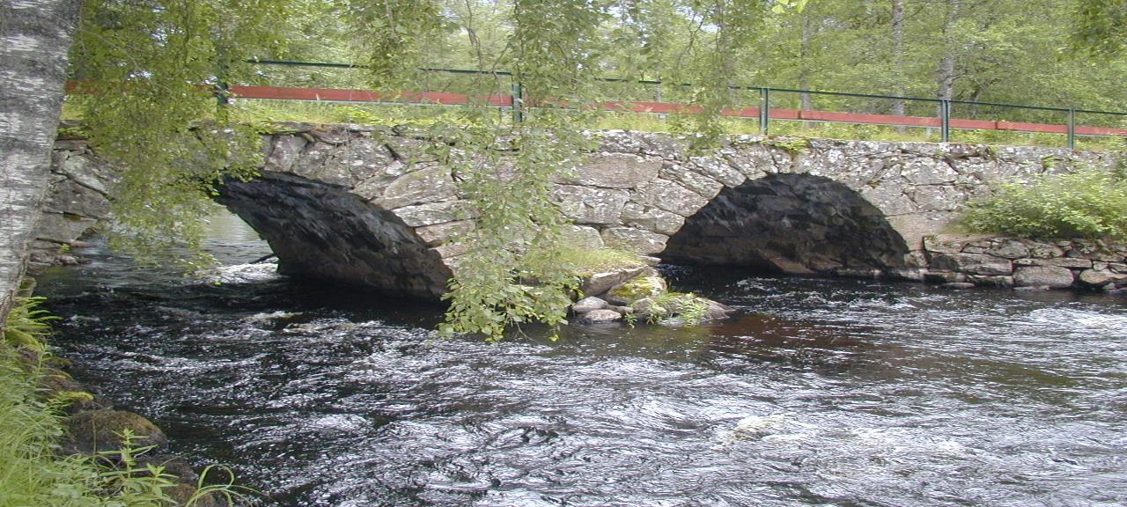
Förordningen (1994:1716) om fisket, vattenbruket och fiskerinäringen
Förordningen beslutas av regeringen och preciserar fiskelagens bestämmelser
Bestämmelser om:
1. fiske och vattenbruk inom Sveriges sjöterritorium och inom Sveriges ekonomiska zon.
2. fiske från svenska fartyg utanför Sveriges ekonomiska zon
3. marknadsreglering för fiskeri- och vattenbruksprodukter
4. stöd till vattenbruket och fiskerinäringen

Slide 13
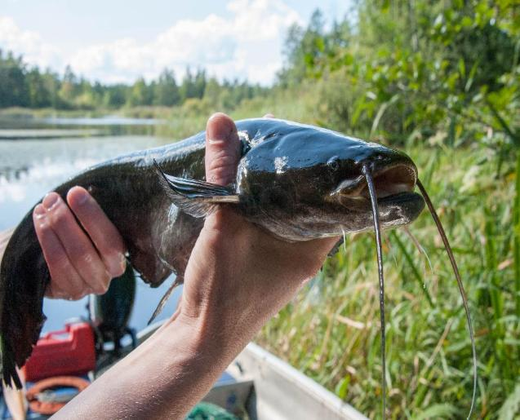
Förordningen (1994:1716) om fisket, vattenbruket och fiskerinäringen
Några bestämmelser i förordningen
2 Kap § 5
Fredade arter
► Förbud att fiska mal, flodpärlmussla och sådana arter som i
bilaga 1 till artskyddsförordningen har markerats med N, till
exempel stör.
2 Kap § 6
Förbjudna fiskemetoder
► Fiske inte får bedrivas med gift, sprängämnen eller andra
bedövande eller dödande ämnen, elektrisk ström, skjutvapen
eller sådana redskap som fisken kan spetsas med.
Fiske med ålsax, vars tänder är högst sex millimeter, är dock tillåtet. Huggkrok får användas för att bärga fisk som har fångats med andra redskap.

Slide 14
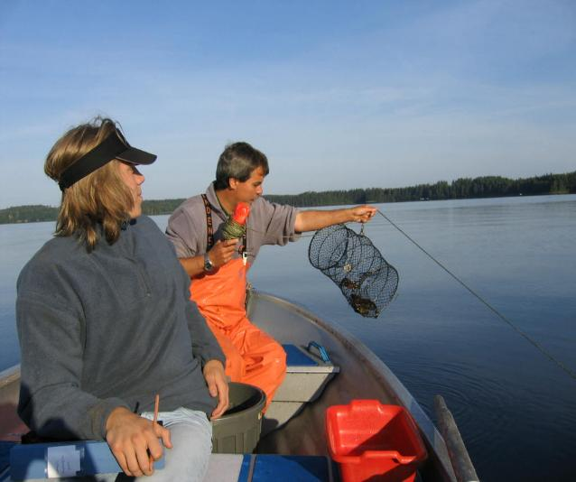
Förordningen (1994:1716) om fisket, vattenbruket och fiskerinäringen
Några bestämmelser i förordningen
2 Kap § 7
Bemyndigande till HaV
► Havs- och vattenmyndigheten bemyndigas att meddela
föreskrifter om fiskevården och fiskets bedrivande.
2 Kap § 8
Bemyndigande till HaV
► Havs- och vattenmyndigheten bemyndigas att meddela
föreskrifter om kräftfiske på allmänt vatten i Vänern,
Vättern, Hjälmaren och Storsjön.
2 Kap § 9-11
Kräftpesten
► Regler för hantering av kräftor, redskap och emballage för att
minimera risken för spridning av kräftpest. Länsstyrelserna ges
också möjlighet att besluta om skyddsområden för flodkräfta

Slide 15
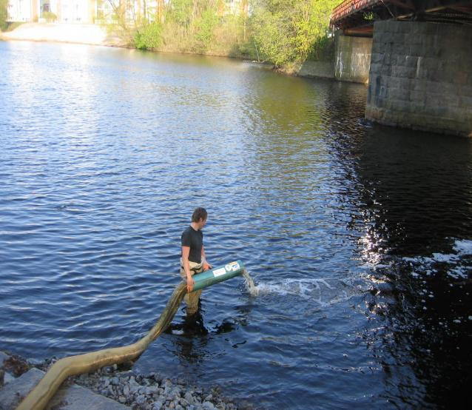
Förordningen (1994:1716) om fisket, vattenbruket och fiskerinäringen
Några bestämmelser i förordningen
2 Kap § 14-15
Märkning och utmärkning
► Övergripande regler för märkning och utmärkning av
fiskeredskap. Märkning av redskap och sump ska utföras så
att det framgår vem som använder redskapet, om användaren
är yrkesfiskare eller fritidsfiskare och om användaren fiskar
med stöd av enskild fiskerätt i havet eller i de stora sjöarna.
2 Kap § 16-18
Utplantering av fisk
► All flyttning eller utsättning av fisk från ett vattenområde till ett
annat kräver tillstånd av länsstyrelsen. Samma sak gäller för
att anlägga/driva en fiskodling. Villkor kan ingå i ett tillstånd.
2 Kap § 19-20
Fiskelicens och personlig fiskelicens
► Reglerar tilldelningen av fiskelicens och personlig fiskelicens

Slide 16
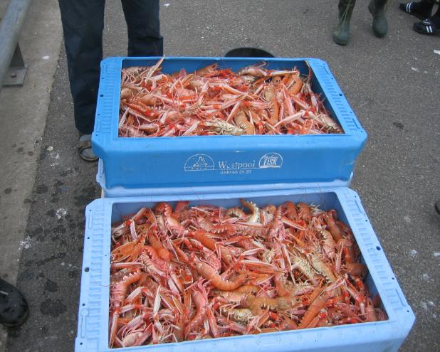
Förordningen (1994:1716) om fisket, vattenbruket och fiskerinäringen
Några bestämmelser i förordningen
2 a Kap § 5
Torneälvens fiskeområde
► Särskilda föreskrifter om fisket i ”Torneälvens
fiskeområde”. Fisket i Torne älv regleras av
gränsälvsöverenskommelser mellan Sverige och Finland.
3 Kap
Marknadsreglering fiskeri- och vattenbruksprodukter
► Föreskrifter för att marknadsregleringen av de produkter som
ingår i EU:s gemensamma fiskeripolitik ska kunna genomföras i
Sverige.
4 Kap
Europeiska havs- och fiskerifonden
► Regler för stöd från Europeiska havs- och fiskerifonden.

Slide 17
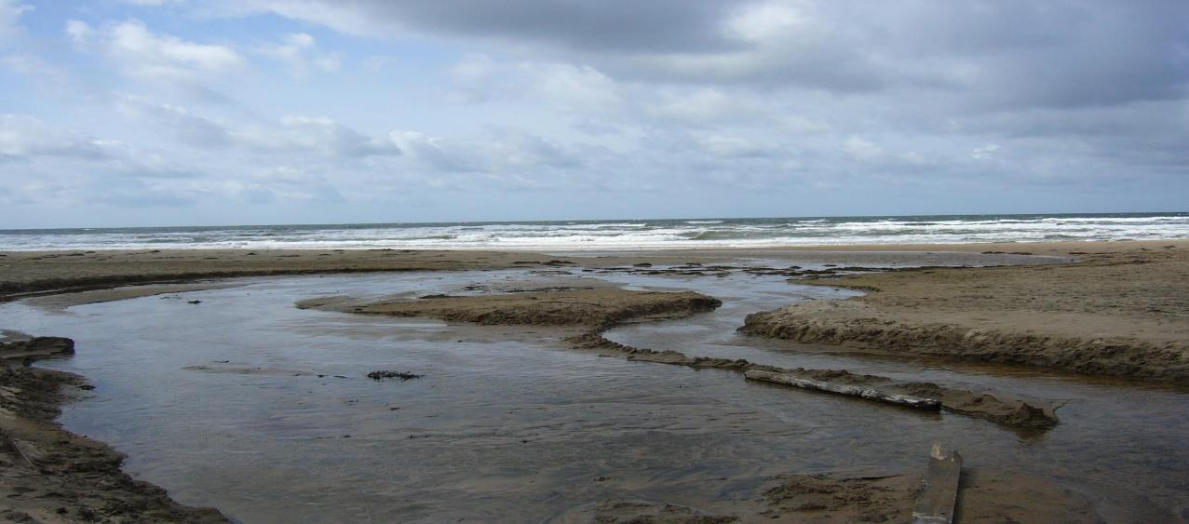
Havs- och vattenmyndighetens föreskrifter
Havs- och vattenmyndighetens föreskrifter ger detaljerade regler för olika områden
Föreskrifterna är en viktig del av fiskevården. Föreskrifterna tillkommer och utformas utifrån fiskeribiologiska behov och bygger på biologiska underlag. De påverkas även av politiska förändringar av fiskförvaltningens inriktning.

Slide 18
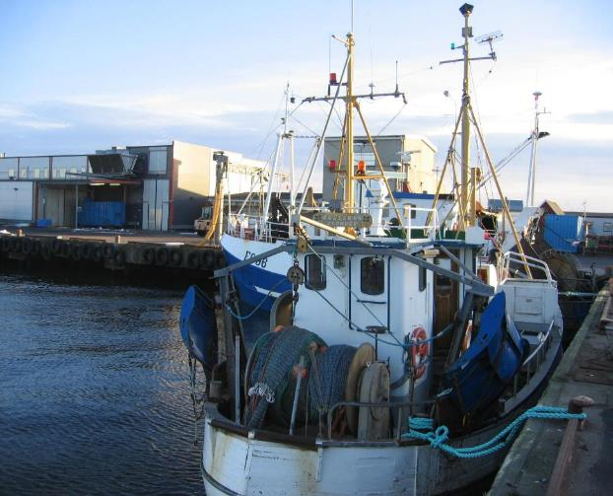
Havs- och vattenmyndighetens föreskrifter
Fisket i havet
Fiskeriverkets föreskrifter (FIFS 2004:36) om fiske i Skagerrak, Kattegatt och Östersjön innehåller bl.a. :
● Bilagor som beskriver gränsen mot sötvattensområdet och fredningsområden utanför kustmynnande vattendrag
● Klargörande av bland annat trålgränser och andra geografiska avgränsningar samt definitioner av olika redskapstyper som främst riktar sig till yrkesfisket till havs.
● Allmänna bestämmelser om återutsättningsskyldighet, förbud mot ryckfiske samt en uppräkning av fredade arter och fredningstider för olika arter.
● En lista över minimimått för olika arter och en lista över minsta maskstorlek för fiske efter olika arter i olika områden.

Slide 19
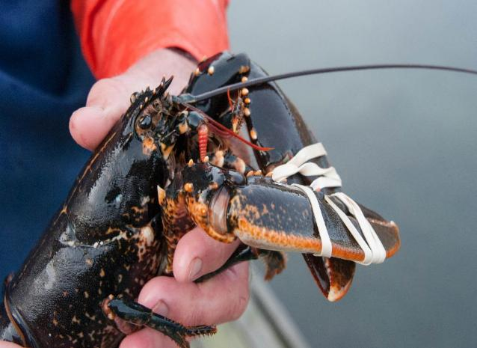
Havs- och vattenmyndighetens föreskrifter
Fisket i havet
Fiskeriverkets föreskrifter (FIFS 2004:36) om fiske i Skagerrak, Kattegatt och Östersjön innehåller bl.a. :
● Bestämmelser om hummerfisket och antal redskap som får användas (3 kap. 5 – 9 §)
● Regler för fiskemetoder i Skagerrak och Kattegatt beskrivs i föreskrifternas 4 kap. och för Östersjön i 5 kap.
● I 5 kap 4 § finns bestämmelser som anger fångstbegränsningar, minimimått och maximimått vid fiske med handredskap.
● Föreskrifterna har elva bilagor, varav tio med geografiska detaljer, samt bestämmelser för de särskilda tillstånd som krävs för fiske efter ål.

Slide 20
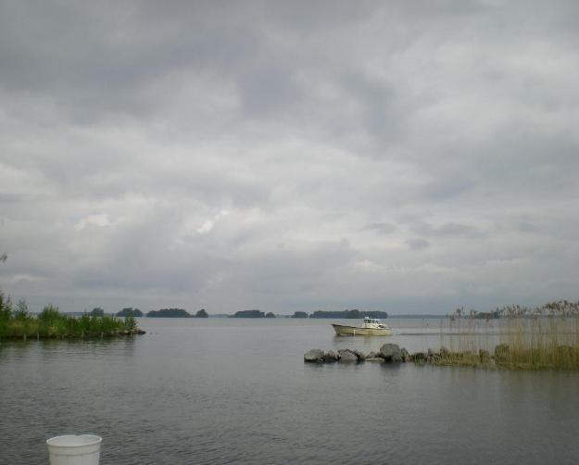
Havs- och vattenmyndighetens föreskrifter
Fisket i sötvattnen
Fiskeriverkets föreskrifter (FIFS 2004:37) om fiske i sötvattensområdens innehåller bl.a. :
● Särskilda bestämmelser för respektive Vänern, Vättern, Mälaren, Hjälmaren och Storsjön i Jämtland samt kustmynnande vattendrag upp till första definitiva vandringshindret.
● En bilaga som beskriver gränsen mellan vattendragens sötvattensområden och kustvattnen, samt nämnda sjöar
● Allmänna bestämmelser om bland annat återutsättnings-skyldighet, förbud mot ryckfiske samt en uppräkning av fredade arter. Minimimått för vissa arter regleras i 2 kap 15 §. Yrkesfisket i sötvatten regleras i 1 a kap och 1 b kap.

Slide 21
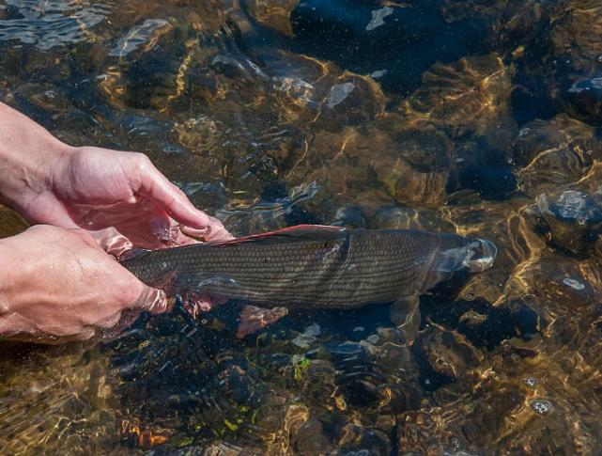
Havs- och vattenmyndighetens föreskrifter
Återutsättning
► Återutsättningsskyldigheten, som finns i FIFS
2004:36 och FIFS 2004:37 innebär att en fisk av viss
art som:
● fångas när förbud mot fiske efter arten råder
● fångas med redskap eller metod som inte är tillåten för
arten
● inte uppfyller föreskrivna bestämmelser om storlek
genast ska släppas ut i vattnet vare sig den är levande
eller död. Levande fisk som återutsätts ska hanteras
skyndsamt och varsamt.

Slide 22
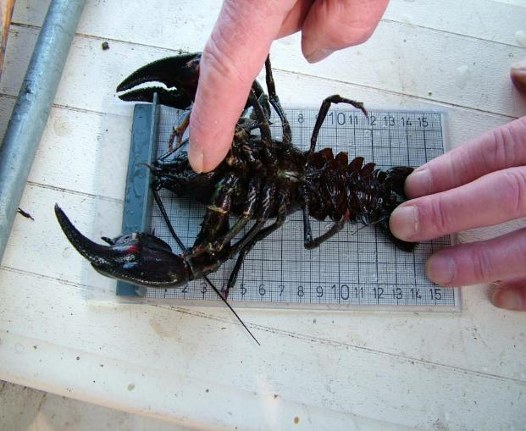
Havs- och vattenmyndighetens föreskrifter
Reglerna är till för att skydda fisken och fiskbestånden
Minimimått
► Syftar till att växande fiskar av en art ska få möjlighet att
reproducera sig.
► För fiskar gäller måttet från nosspetsen till stjärtfenans yttersta
spets.
► För hummer gäller avståndet från ögonhålans bakkant till
huvudsköldens bakkant.
► För havskräfta gäller avståndet från ögonhålans bakkant till
huvudsköldens bakkant eller det raka måttet från spetsen av
pannhornet till den fasta kanten av den mellersta stjärtfenan.
► För sötvattenkräfta gäller avståndet från spetsen av pannhornet
till den fasta kanten av den mellersta stjärtfenan.
► För ostron gäller minsta diameter eller bredd.

Slide 23
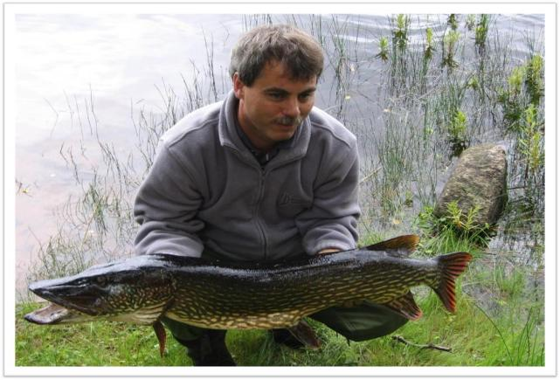
Havs- och vattenmyndighetens föreskrifter
Reglerna är till för att skydda fisken och fiskbestånden
Maximimått
► Syftar till att skydda större rovfiskar som är viktiga för balansen
i näringsväven och för reproduktionen
Fönsteruttag
► Innebär att både minimimått och maximimått tillämpas
samtidigt

Slide 24
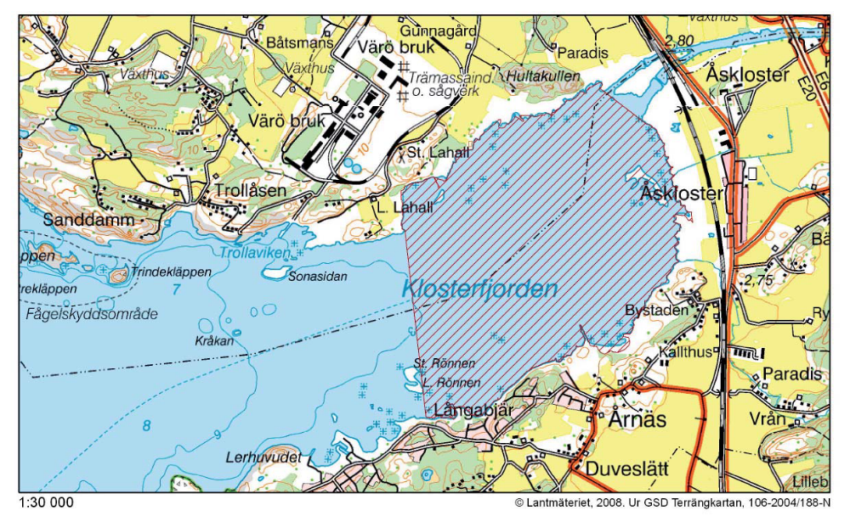
Havs- och vattenmyndighetens föreskrifter
Reglerna är till för att skydda fisken och fiskbestånden
Fredningstider och fredningsområden
► Inrättas i de flesta fall för att skydda fisken
under lekperioden.
► Fredningsområden syftar till att minska
det totala fisketrycket efter en viss art eller
för att skydda fisken under lek och
lekvandring.
Inom reservat och skyddade områden kan fisket regleras genom särskilda föreskrifter enligt miljöbalken eller fiskerilagstiftningen.

Slide 25
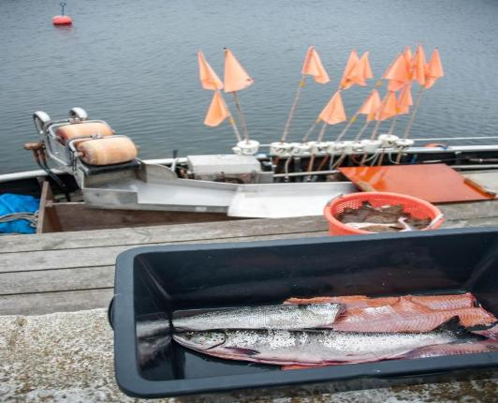
Havs- och vattenmyndighetens föreskrifter
Redskapen i havet och de stora sjöarna ska vara märkta
► Fiskeriverkets föreskrifter (FIFS 1994:14) om märkning och utmärkning av
utestående redskap gäller för Sveriges ekonomiska zon och territorialhav
samt i inre vatten vid kusterna och i sjöarna Vänern, Vättern, Mälaren och
Hjälmaren.
► Redskapen ska vara märkta på vakare, fiskekula eller cylinder.
Två skäl:
Det ena är sjösäkerheten, så att inte andra båtar av misstag kör på redskapen.
2. Det andra är för tillsyn och kontroll av fisket och för att visa vem
som fiskar.

Slide 26
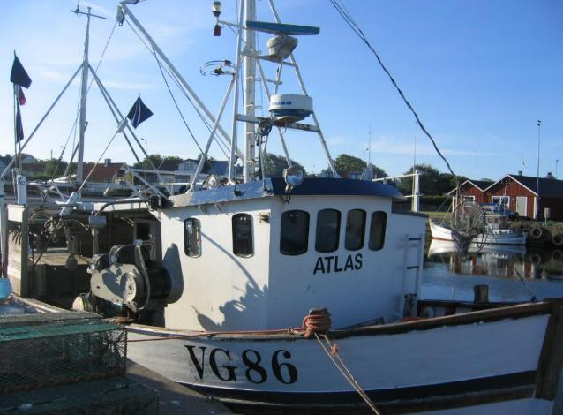
Havs- och vattenmyndighetens föreskrifter
Utmärkningsbestämmelser
Fritidsfiske/Fiske med stöd av enskild fiskerätt
► Vid fritidsfiske eller fiske med stöd av enskild rätt ska
redskapet vara märkt med namn och adress eller namn och
telefonnummer.
► Dessutom ska redskap för fritidsfiske vara märkt antingen med
F (fritidsfiske utan enskild rätt) eller ER (fritidsfiske med enskild
rätt).
Yrkesmässigt fiske
► Vid yrkesmässigt fiske ska uppgift om fartyg,
fiskelicensnummer eller särskilt registreringsnummer finnas på
redskapet.

Slide 27
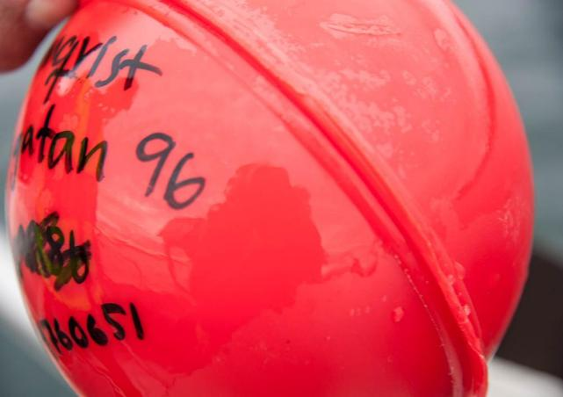
Havs- och vattenmyndighetens föreskrifter
Utmärkningsbestämmelser
Olika regler beroende på redskap och fiskeplats
● För utmärkning av redskap utomskärs eller redskap inomskärs, som sträcker sig längre än 300 meter, gäller särskilda regler.
● Ett överseglingsbart redskap som är utsatt inomskärs och som är kortare än 300 meter får ha en fiskekula i vardera änden. För redskap kortare än 50 meter räcker en fiskekula eller cylinder.
● Ytterligare detaljer och definitioner finns i föreskrifterna samt på Havs- och vattenmyndighetens hemsida under ”Guide till fiskeregler”.

Slide 28
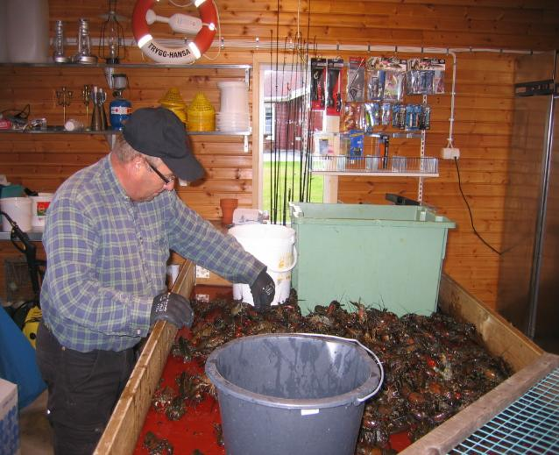
Havs- och vattenmyndighetens föreskrifter
Hantering av signalkräfta
Signalkräftan är upptagen på EU:s unionslista över invasiva främmande arter. För att det även i fortsättningen ska vara möjligt att hantera och fiska signalkräftor har Sverige utformat ett hanteringsprogram och kompletterande nationella bestämmelser.
► Föreskrifterna (2019:21) om hantering av signalkräfta
anger ett hanteringsområde med karta och definierade
gränser.
► Inom hanteringsområdet är det fortsatt tillåtet att fiska och
hantera signalkräfta, dock med restriktioner bland annat om
minimimått på 10 cm och förbud om att flytta och transportera
kräftor inom samma vattenområde.
► Utanför hanteringsområdet är det i princip förbjudet att fiska
och att hantera okokta signalkräftor. I bilaga till föreskrifterna
medges dock möjlighet att fiska signalkräftor i vissa utpekade
vatten och under viss tid utanför hanteringsområdet.

Slide 29
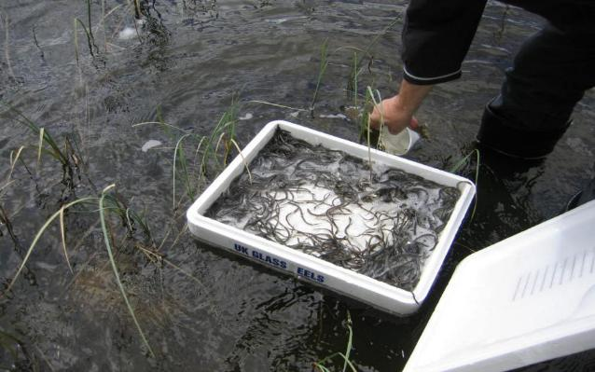
Havs- och vattenmyndighetens föreskrifter
Några andra viktiga föreskrifter
FIFS 1982:3 om fiskevårdsområden (se även LOFO). Föreskriften reglerar vissa detaljer kring bildande av fiskevårdsområden, registerhållning och stadgar.
FIFS 2011:13 om utsättning av fisk samt flyttning av fisk i andra fall än mellan fiskodlingar.
En översikt av alla befintliga föreskrifter finns på HaV:s hemsida samt på portalen Svenska fiskeregler.

Slide 30
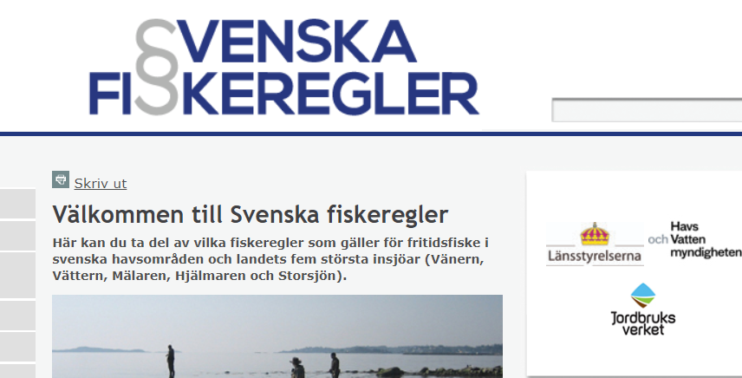
Portalen Svenska fiskeregler
www.svenskafiskeregler.se
Svenska fiskeregler är myndigheternas portal för geografisk sökning av regler för fritidsfisket i havet, kusten och de fem stora sjöarna. Havs- och vattenmyndigheten, Jordbruksverket och länsstyrelserna står bakom portalen.
► Portalen Svenska fiskeregler gör det enkelt att hitta vilka regler
som gäller för olika delar av havet och de stora sjöarna.
► Portalens öppningssida innehåller allmänna regler och en
översikt av fiskerilagstiftningen tillsammans med definitioner
och annan information.
► Från öppningssidan kan man via karta söka sig vidare till ett
visst område. Det går att söka på specifika fiskemetoder och
vad som gäller inom det geografiska området.

Slide 31

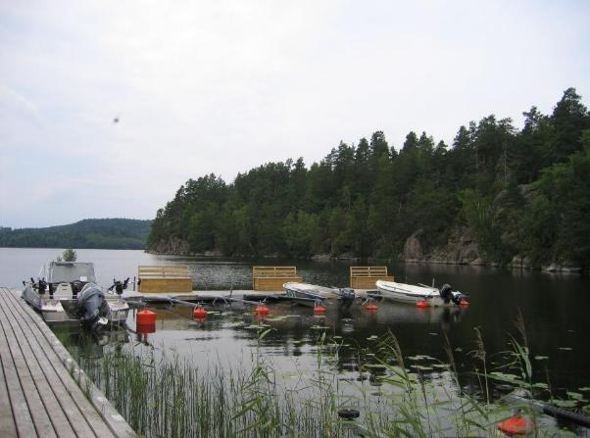
Portalen Fiskekartan
www.fiskekartan.se
Fiskekartan ska underlätta för allmänheten att hitta information om var man kan fiska. Havs- och vattenmyndigheten, Jordbruksverket och länsstyrelserna står bakom portalen.
► Portalen ska underlätta länsstyrelsernas myndighetsutövning,
ärendehantering och skyldighet att hålla ett uppdaterat register
över fiskevårdsområdesföreningar.
► Portalens ska även skapa nyttor för fiskevårdsområdesföreningar
och öka möjligheterna för kommunikation kring marknadsföring
och kontakter med fritidsfiskare samt utgöra en resurs för statistik,
enkäter och riktad forskning.

Slide 32
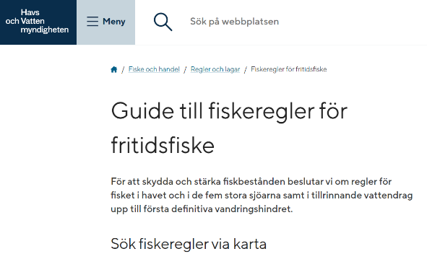
Guide till fiskeregler
En allmän guide till fiskeregler för fritidsfisket finns på Havs- och vattenmyndighetens hemsida:
www.havochvatten.se

Slide 33
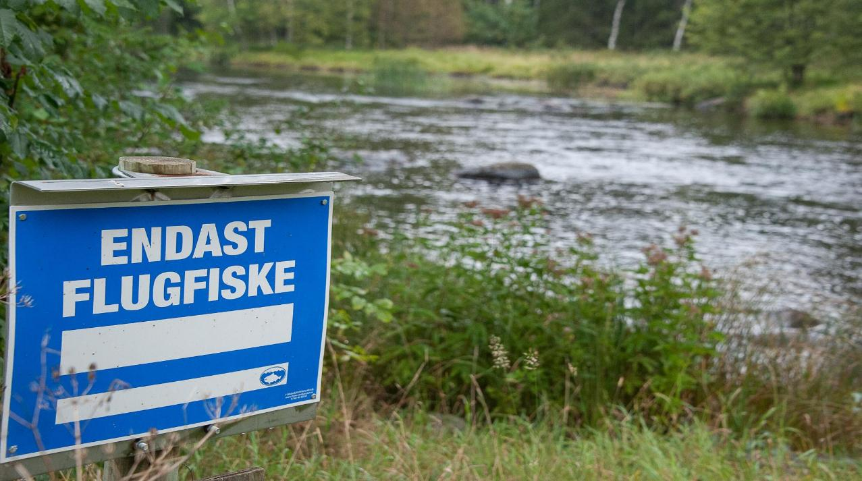
Del 2
Brott och straff

Slide 34
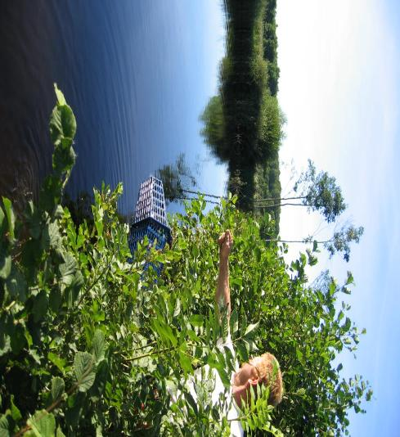
Brott mot fiskelagen
Allmänt
Brott mot fiskelagen kan gälla både fiske utan lov från fiskerättsägaren och överträdelser av myndigheternas föreskrifter. Straffbestämmelser framgår av fiskelagen 37-50 §§.
Fiske utan lov
Fiske utan lov innebär att en person, utan att ha fått tillåtelse (t ex köpt fiskekort), fiskar i vatten där någon annan har enskild fiskerätt. Fiske utan lov är alltså en brottslig handling riktad mot fiskerättsägaren. Det är ett brott mot fiskelagen som ska polisanmälas och kan leda till allmänt åtal.
Straffet för en sådan överträdelse kan bli böter eller fängelse i högst ett år.
Om brottet är ringa ska fiskaren inte dömas till ansvar. Det avgörs av domstol och kan till exempel handla om ett barn som metar och inte har förstått fiskerättens innebörd.

Slide 35
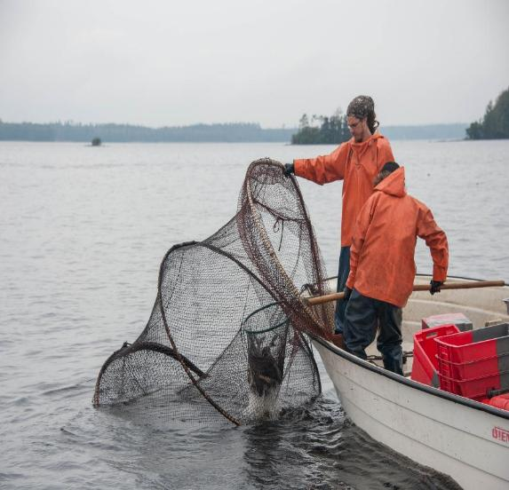
Brott mot fiskelagen
Överträdelse av övriga regler och myndigheternas föreskrifter
Lagstadgade fiskeregler finns både i fiskelagen, förordningen om fisket, vattenbruket och fiskerinäringen samt i myndigheternas föreskrifter.
Den som bryter mot redskapsbegränsningarna i fiskelagen 9 a § kan dömas till böter eller fängelse i ett år.
Som brott mot fiskelagen räknas även fiske utan myndighets tillstånd, där tillstånd behövs, samt överträdelse av de särskilda bestämmelserna om fiskådra.
Samma straff, böter eller fängelse i ett år (två år om brottet är grovt), riskerar den som, med uppsåt eller oaktsamhet, bryter mot Havs- och vattenmyndighetens föreskrifter om:
● otillåtna fiskemetoder, redskap eller fiske i otillåten omfattning
● fredade arter
● måttbegränsningar för fisk
● fredningsområden och andra områden med fiskeförbud
● utmärkning av redskap

Slide 36
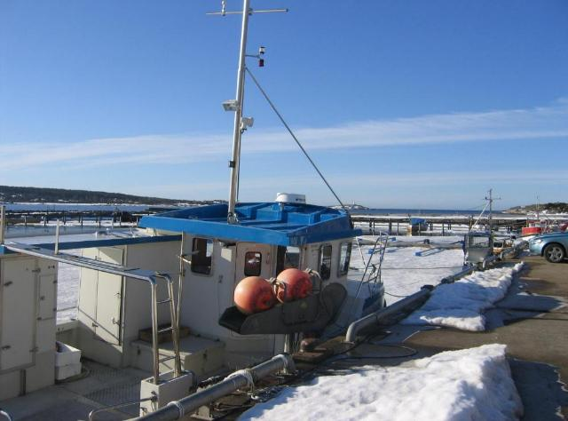
Brott mot fiskelagen
Brott med endast böter som påföljd
► Överträdelse mot reglerna om hänsyn och ordning i
förhållande till andra fiskande (FL 25 §)
► Fiske utan lov närmare än 100 meter från ett fast
redskap eller en vattenbruksanläggning (FL 26 §)
Särskilt för fiske i näringsverksamhet
► För fiske i näringsverksamhet finns särskilda
straffbestämmelser och ett sanktionsförfarande med
pricksystem vid allvarliga brott eller överträdelser (FL §§
51-60)

Slide 37
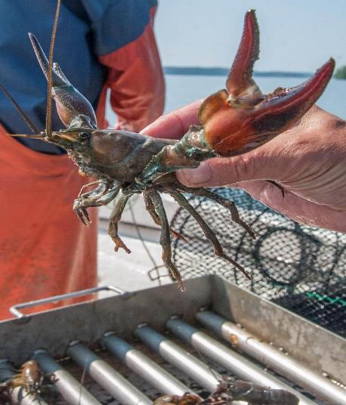
Försök och förberedelser till brott
Fullbordat brott
► Den i lagen beskrivna handlingen är genomförd. Fiske anses i
normalfallet pågå från det ögonblick redskapet når vattenytan.
Försök till brott
► Handlingen är påbörjad men inte fullbordad. Straff kan dock utdömas om
det funnits risk eller fara för att handlingen hade kunna leda till fullbordat
brott.
Förberedelse till brott
► Själva handlingen behöver inte vara påbörjad. Om brottet är planerat
och uppsåt kan påvisas kan straff likväl utdömas. Exempelvis att lämna
eller ta emot pengar eller annan ersättning, anskaffa, tillverka eller
förvara redskap, sprängämne eller annat hjälpmedel som är avsett för
brottets genomförande. Försök och uppsåt till brott regleras i FL 40 §
med hänvisning till 23 kap brottsbalken.

Slide 38
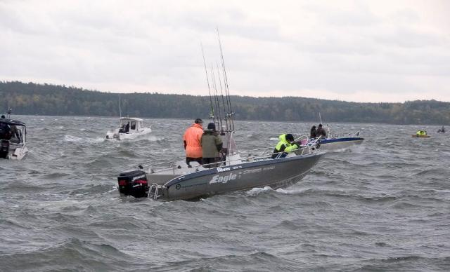
Försök och förberedelser till brott
Uppsåt eller oaktsamhet
Lagen skiljer på uppsåt och oaktsamhet.
► Uppsåt innebär att den som bryter mot lagen haft för
avsikt att genomföra en brottslig handling och känt till
vilka regler som gäller.
► Oaktsamhet innebär att den som begår brottet inte
känt till reglerna och inte har tagit reda på vad som
gäller eller handlat oförsiktigt. Gärningar som begås av
oaktsamhet är i många fall också straffbelagda.

Slide 39
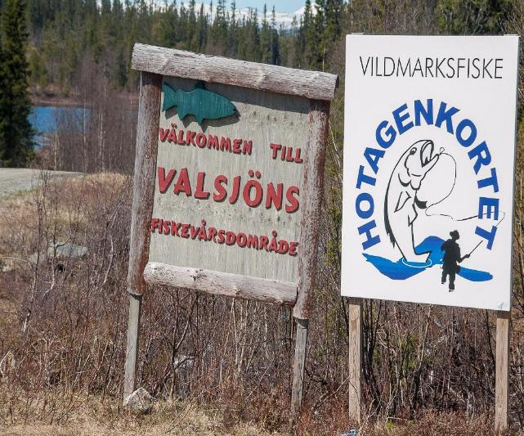
Kontrollavgiften
Kontrollavgift vid överträdelse av en fiskevårdsområdesförenings regler
► Att fiska utan lov, bryta mot lag och förordning eller
bryta mot myndighets föreskrifter utgör brott som lyder
under allmänt åtal. Misstänkt brott ska då polisanmälas
och ärendet går sedan vidare i rättssystemet till
åklagare och domstol.
► Överträdelse mot fiskevårdande regler som beslutas i
en fiskevårdsområdesförening lyder inte under allmänt
åtal. Däremot kan man ta ut en kontrollavgift.
Kontrollavgiften regleras i Lagen om fiskevårdsområden 31-39 §§. Kontrollavgiften kan enbart tillämpas av fiskevårdsområdesföreningar.

Slide 40
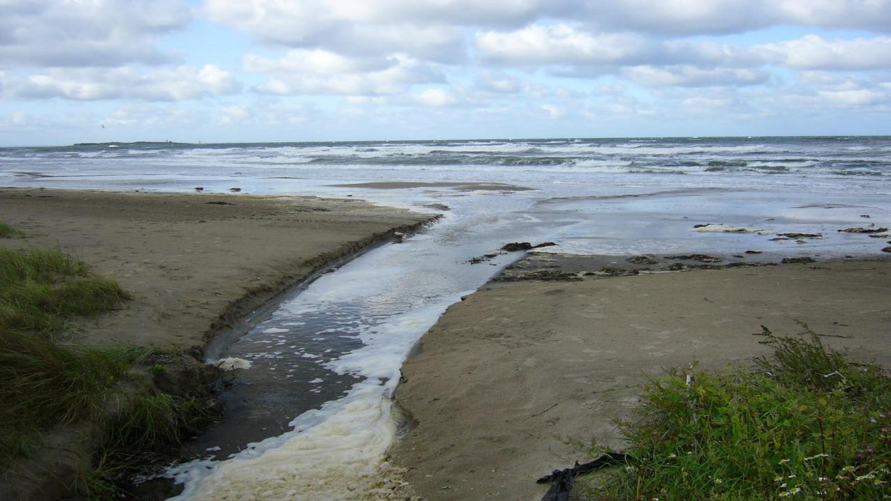
Del 3
Viktiga gränser för fiskerätten

Slide 41
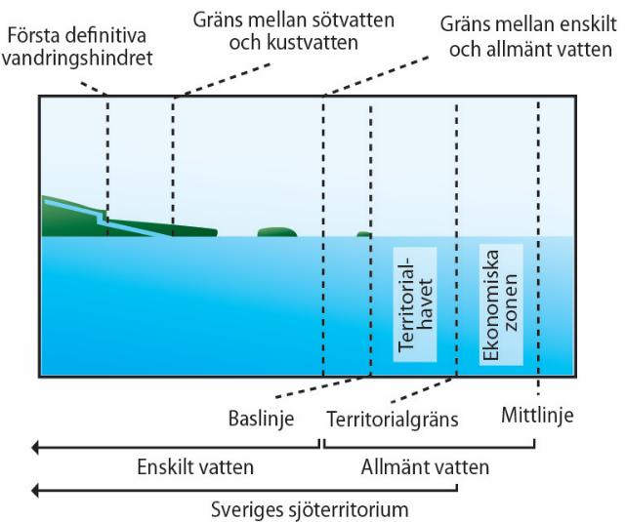
Administrativt viktiga gränser
Första definitiva vandringshindret utgör gräns för statens föreskriftsrätt.
Gränsen mellan sötvattensområden och kustområden går i vattendragens mynningar.
Gränsen mot allmänt vattenområde skiljer allmänt vatten från enskilt vatten.
Baslinjen sammanbinder de yttersta skären och kobbarna längs havsbanden. Innanför baslinjen ligger det inre kustvattnet och utanför baslinjen ligger territorialhavet.
Territorialhavet är ett 12 nautiska mil brett område mellan baslinjen och territorialgränsen.
Sveriges Sjöterritorium omfattar allt vatten innanför territorialgränsen (allt sötvatten + inre kustvatten+ territorialhavet)
Sveriges ekonomiska zon omfattar det vatten utanför Sveriges sjöterritorium där Sverige anser sig ha ensamrätt till fisket. Ofta möts nationernas ekonomiska zoner halvvägs ut i ett gemensamt vattenområde, till exempel Östersjön.

Slide 42
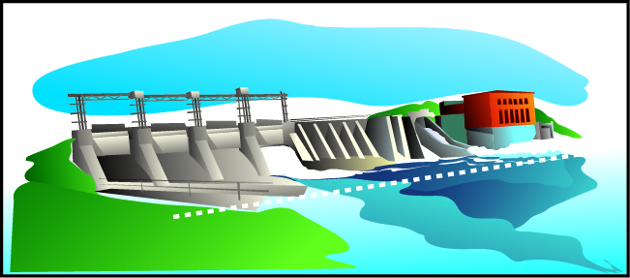
Första definitiva vandringshindret
Vattendragets första definitiva vandringshinder utgör gräns för Havs- och vattenmyndighetens föreskriftsrätt.
Ovanför vandringshindret har fiskerättsägarna huvudansvaret för fiskevården och reglering av fisket.

Slide 43
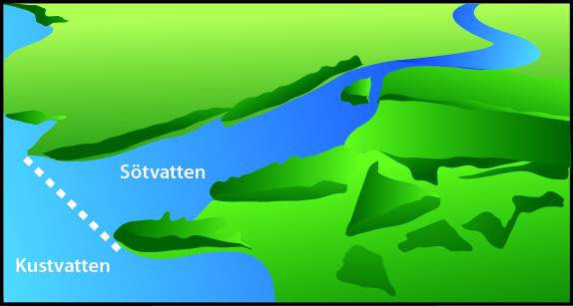
Gränsen mellan sötvattensområde och kustområde
Gränsen mellan sötvattensområden och kustområden går i vattendragens mynningar och utgör gräns för frifiske och fritt handredskapsfiske. Samma gränsdragning gäller för vattendrag som mynnar i de fem stora sjöarna.
I vattendragen finns inget frifiske

Slide 44
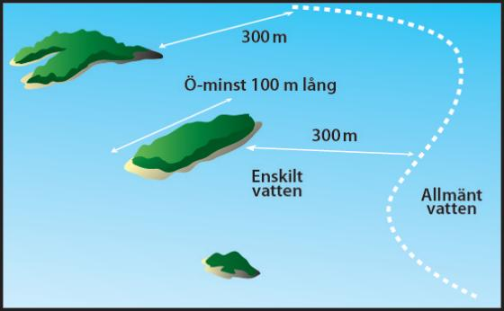
Gränsen mot allmänt vattenområde
Strandvattenregeln
Huvudregeln för gränsen mot allmänt vatten är att fastighetens enskilda vatten sträcker sig ut till 300 m från land eller utanför ö som är minst 100 m.
Om stranden är långgrund och djupkurvan för tre meter går längre ut än 300 meter följer gränsen istället kurvan för tre meters vattendjup.

Slide 45
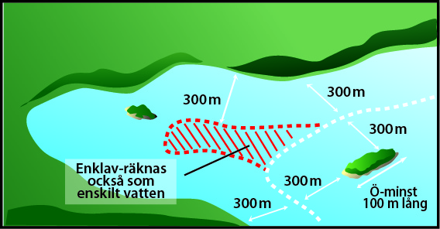
Gränsen mot allmänt vattenområde
Enklavregeln och kilometerregeln
Enklavregeln säger att ett område som är omslutet av enskilt vatten inte kan vara allmänt vatten, även om avståndet till land eller ö är större än 300 m.
Kilometerregeln förekommer vid ost- och sydkusten och i de stora sjöarna med allmänna vattenområden. Den säger att om avståndet mellan två uddar eller öar är mindre än en kilometer kan inget allmänt vatten förekomma innanför enslinjen, den räta linjen, mellan dessa punkter. Vattenområden som enligt huvudregeln - strandvattenregeln - skulle räknas som allmänt vatten, men som är förbunden med havet genom smalare mynningsområden eller sund, räknas därför som enskilt vatten.

Slide 46
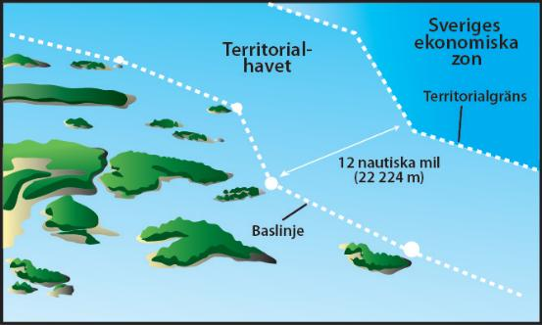
Baslinjen, territorialgränsen, Sveriges sjöterritorium och Sveriges ekonomiska zon
Baslinjen går mellan de yttersta skären i yttre havsbandet. Utanför baslinjen ligger territorialhavet som har en bredd av 12 sjömil mellan baslinjen och territorialgränsen.
Sveriges sjöterritorium omfattar allt sötvatten och havet ut till territorialgränsen.
Utanför territorialgränsen ligger Sveriges ekonomiska zon som vanligtvis sträcker sig ut till mittlinjen av ett hav som delas med andra stater.

Slide 47
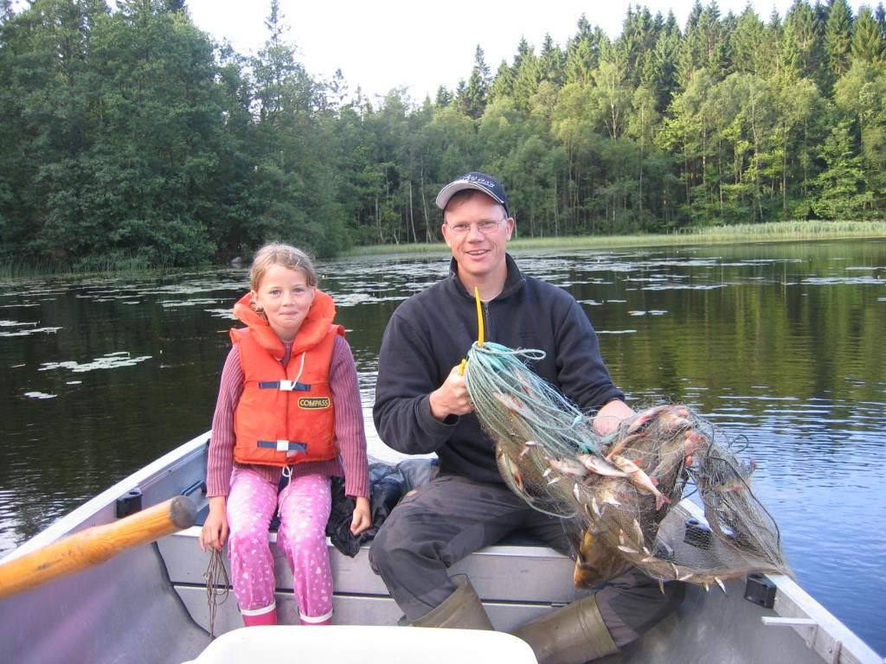
Del 4
Fiskerätt är resursförvaltning

Slide 48
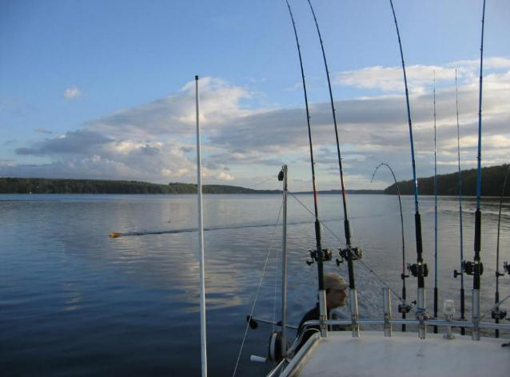
Fiskerätt är resursförvaltning
Allmänt och enskilt vatten
Fiskelagen reglerar vem som har rätt att fiska inom Sveriges Sjöterritorium och inom Sveriges ekonomiska zon. Lagen skiljer på fiske i allmänt vatten och fiske i enskilt vatten.
► Lagar och regler för fisket syftar till att ransonera
fiskeresursen och att uppnå en god beståndsvård.
► Fiskereglerna återfinns i fiskelagen och dess bilagor, i
förordningen om fisket, vattenbruket och fiskerinäringen
samt i Havs- och vattenmyndighetens föreskrifter om
fisket i Östersjön, Kattegatt, Skagerrak och de stora
sjöarna.

Slide 49
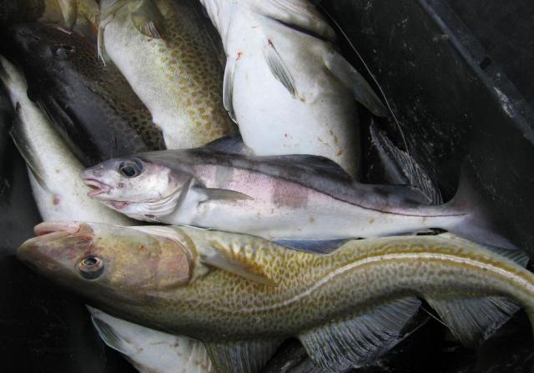
Fiskerätt är resursförvaltning
Fisket i allmänt och enskilt vatten
► Fisket i allmänt vatten är fritt för varje svensk
medborgare och stadigvarande bosatt person.
► Fisket i enskilt vatten tillhör fastigheterna och dess
ägare.
Det finns flera undantag, frifiskebestämmelser, som innebär att allmänheten har rätt att fiska även på enskilt vatten. Rätten till frifiske gäller alla svenska medborgare.

Slide 50
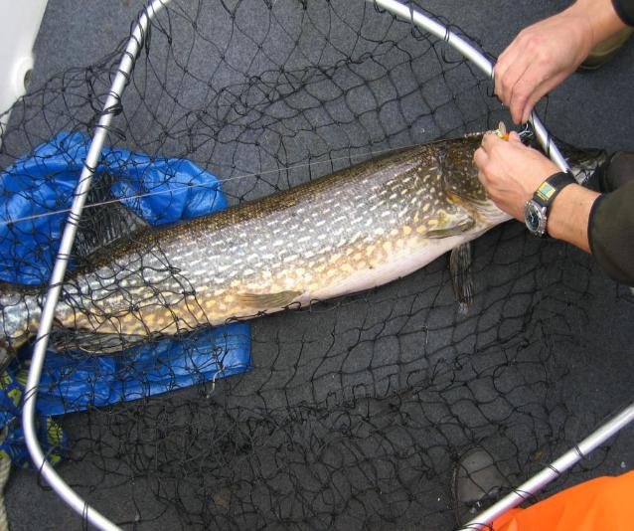
Fiskerätt är resursförvaltning
Frifiskebestämmelser
► Frifiske på enskilt vatten förekommer i havet och i
Vänern, Vättern, Mälaren, Hjälmaren och Storsjön i
Jämtland.
► För fiske på allmänt vatten och allmänhetens frifiske på
enskilt vatten finns ett omfattande regelverk om hur
fisket får bedrivas och vad som gäller för varje
kuststräcka och vattenområde.
► Utmed hela havskusten samt i de fem nämnda stora
sjöarna är även fiske med handredskap fritt för både
svenska och utländska medborgare. I övriga sjöar och
vattendrag förekommer inget fritt fiske.
► Frifiske och fritt handredskapsfiske upphör att gälla i
vattendragens mynningar.

Slide 51
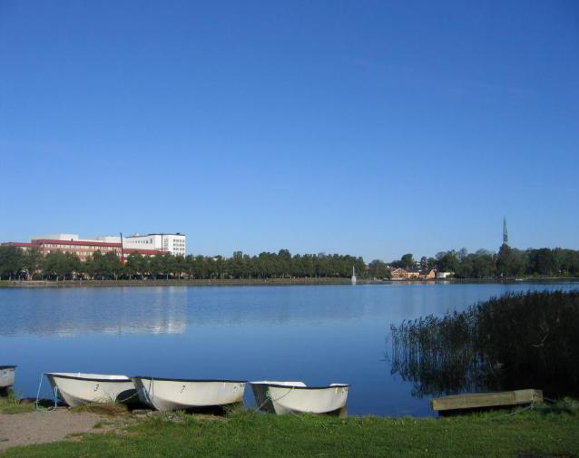
Fiskerätt är resursförvaltning
Ansvar för fiskevården
► Fiskerilagstiftningens regler för fisket gäller i huvudsak
havet och de stora sjöarna, både för allmänt och enskilt
vatten.
► Föreskriftsrätten sträcker sig upp till vattendragens
första definitiva vandringshinder.
► Några av lagstiftningens bestämmelser gäller dock för
landets samtliga sötvattensområden. Framförallt skydd
av natur och av nationellt intressanta arter och
stammar.
► I övrigt har fiskerättsägarna själva ansvar för
fiskevård och lokala fiskeregler som ska främja en
uthållig vård och förvaltning av fiskbestånden.

Slide 52
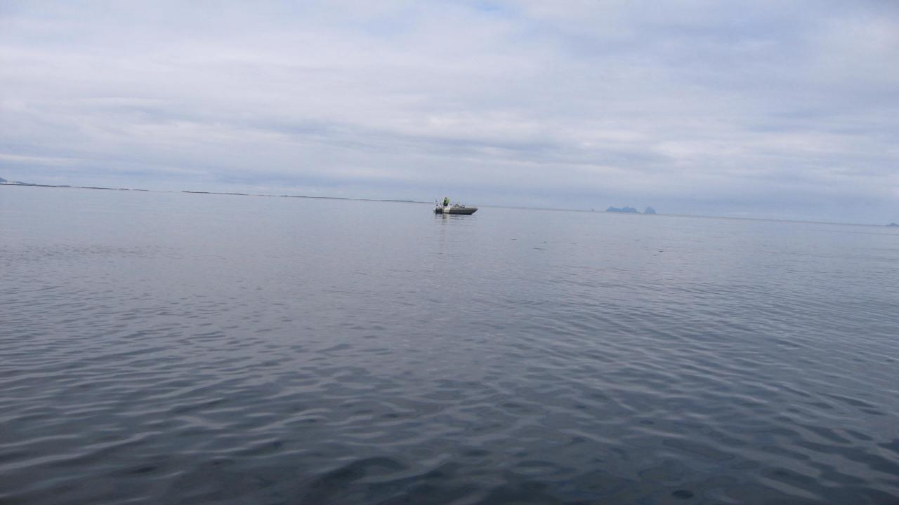
Del 5
Fiskerätten i allmänt vatten

Slide 53

Allmänhetens fritidsfiske
Definitioner och redskapsbegränsningar
Redskapsbegränsningar för allmänhetens fritidsfiske regleras i fiskelagen (1993:787 9a §):
► Svenska medborgare får fritidsfiska med rörliga
redskap, men inte med fasta redskap, på allmänt
vatten.
Fast redskap
Fiskebyggnad samt redskap med ledarm om redskapet är fastsatt vid botten eller stranden och är avsett att stå kvar i mer än två dygn.
Rörligt redskap
Fiskeredskap som inte är fast redskap. Dit räknas nät, långrev, ryssja, bur, handredskap och håv.

Slide 54

Allmänhetens fritidsfiske
Definitioner och redskapsbegränsningar
Handredskap
Spö, pilk och liknande rörligt redskap som är utrustat med lina och högst tio krokar.
Redskapsmängder
● Vid fiske med nät, långrev, ryssja och bur får högst sex redskap användas samtidigt och sammanlagda nätlängden får vara högst 180 meter.
● En långrev får vara försedd med högst 100 krokar.
● Hummerfiske utgör ett undantag och andra redskapsbegränsningar gäller.
● Allmänt fritidsfiske efter sötvattenskräftor är tillåtet under begränsade tider på allmänt vatten i Vättern.

Slide 55

För hållandet mellan de fiskande
I fiskelagen 25 § regleras förhållandet mellan de fiskande:
► Den som fiskar ska visa hänsyn till andra som vistas i området.
► Fiske ska bedrivas så att andra fiskande inte onödigtvis hindras.
► Om flera fiskande vill fiska på samma plats och det inte kan ske
samtidigt ska de få fiska i den ordning de kommit till platsen.
► Det egna fiskeredskapet ska användas så att det inte snärjs ihop
med eller skadar andras redskap. Före fisket får inga inmutade
markeringar göras som begränsar annans fiske. Vid avslutat fiske
får inget lämnas kvar som hindrar andra fiskande.
Enligt fiskelagen 26 § får fiske inte utan lov bedrivas närmare än 100 meter från ett fast redskap eller en vattenbruksanläggning om redskapet eller anläggningen har märkts ut på föreskrivet sätt.

Slide 56

Rätt att använda annans strand
► Den som har rätt att fiska får tillfälligt använda
någon annans strand eller vattenområde för att
dra upp eller göra fast båt eller redskap, om det
behövs för fisket och kan ske utan olägenhet för
strandägaren.
► Vid yrkesfiske gäller detta även om olägenhet
uppstår under förutsättning att ersättning betalas
för skada och intrång (fiskelagen 27 §).

Slide 57

Definitioner av redskap
Rörligt redskap:
Nät
Långrev
Ryssja
Bur
Handredskap
Håv
Som handredskap räknas spö, pilk och liknande rörligt redskap som är utrustat med lina och högst tio krokar.
Fast redskap:
Fiskebyggnad (till exempel ålkista) eller fiskeredskap med ledarm som är fäst i bottnen eller vid stranden och som avses stå kvar på samma plats mer än två dygn. Samtliga tre villkor ska vara uppfyllda om ett redskap, som inte är fiskbyggnad, ska betraktas som fast redskap.

Slide 58

Del 6
Fiskerätten i enskilt vatten

Slide 59

Enskild fiskerätt tillhör fastigheterna
Lagens utgångspunkt är att allt fiske på enskilt vatten tillhör ägaren till den fastighet där fiskerätten ingår (FL 9 §).
≈
I alla sötvatten utom Vänern, Vättern, Hjälmaren, Storsjön i Jämtland och Mälaren gäller regeln utan undantag.
≈
I havet och de nämnda sjöarna har allmänheten rätt att, i olika omfattning, fiska på enskilt vatten.

Slide 60

Allmänhetens rätt att fiska i enskilt vatten
Undantagsbestämmelser ger svenska medborgare rätt att fiska med vissa redskap på enskilt vatten.
Kusten och de fem stora sjöarna delas upp i geografiska områden där det i bilaga till fiskelagen framgår vilka redskap och fiskslag som är tillåtna och vilka särskilda bestämmelser som gäller.
► Längs norrlandskusten, från gränsen mot Finland till gränsen
mot Östhammars kommun i Uppsala län, omfattar frifisket allt
fiske med rörliga redskap, med undantag av laxfiske.
► Längs södra ostkusten omfattar frifisket i huvudsak endast
handredskap. Men i exempelvis Uppsala, Stockholms och
Sörmlands län omfattar frifisket även rörliga skötar och sillnät
där vattnet är djupare än sex meter samt långrev på större
djup än 20 meter. I Östergötland och norra delen av Kalmar
län får frifisket med skötar och sillnät inte bedrivas närmare än
200 meter från land eller ö som är minst 100 meter.

Slide 61

Allmänhetens rätt att fiska i enskilt vatten
► Vid Gotland och sydkusten (Blekinge samt Skånes östra och
södra kust) ingår även nät i det allmänna frifisket, till skillnad
från på södra ostkusten. I Skåne omfattas frifisket av samtliga
rörliga redskap.
► På västkusten (Skånes västra kust samt Halland och
Bohuslän) är alla redskap tillåtna inom ramen för frifisket. Fiske
efter ostron är dock förbehållet fiskerättsägarna inom 200
meter från land.
► I de fem stora sjöarna Vänern, Vättern, Mälaren, Hjälmaren
och Storsjön varierar frifiskets omfattning. I alla sjöar utom
Vättern är någon form av rörliga redskap tillåtet, utöver
handredskap. I Vättern ingår endast utter och drag samt
agnnot.
► I Torne älv gäller särskilda regler som tillkommit efter
överenskommelser mellan Sverige och Finland.

Slide 62

Fritt handredskapsfiske
Fritt handredskapsfiske gäller sedan 1985 i de stora sjöarna och längs kusten i Uppland, Södermanland, Östergötland och Småland (från och med Östhammars kommun till Torhamnsudde i Blekinge).
► Det fria handredskapsfisket definieras som fiske med
metoder som i sig inte kräver användning av båt.
► Innebörden är att fiskaren kan använda ett spö (t ex ett
kastspö, metspö eller pimpelspö) och stå på stranden,
på isen eller i en båt som inte förflyttas aktivt.
► Trolling, dragrodd och angel ingår enligt den
definitionen inte i det fria handredskapsfisket.

Slide 63

Samers fiskerätt
Samernas fiskerätt regleras i rennäringslagen (SFS 1971:437), rennäringsförordningen (SFS 1993:384) och Jordbruksverkets föreskrifter.
Fiskerätten följer med medlemskapet i en sameby och är inte etniskt betingat.
Ovanför odlingsgränsen
► Samebyarnas medlemmar har rätt att fiska i alla vatten som
ligger ovanför odlingsgränsen i Norrbottens och
Västerbottens län samt på renbetesfjällen i Jämtlands län.
► Fiskerätten i den egna samebyn omfattar även rätten att sälja
fångsten.

Slide 64

Samers fiskerätt
Nedanför odlingsgränsen
► Här omfattas samernas fiskerätt all lappmark som tillhör staten samt
inom renbetesland där skogsrenskötsel av hävd har bedrivits under
vår, sommar och höst.
► I övriga vatten inom lappmarkerna nedanför odlingsgränsen har
samerna rätt att fiska under perioden 1 oktober till 30 april.
► Samernas rätt att fiska gäller oavsett om fiskerätten tillhör staten
eller enskilda fastigheter.
► I juridisk mening är det dock staten som äger fiskerätten.
Länsstyrelserna har regeringens uppdrag att upplåta fiske till
allmänheten inom områdena ovan odlingsgränsen.
► Genom beslut i Högsta domstolen (2020), Girjas-målet, tilldömdes
Girjas sameby i Gällivare kommun ensamrätten att upplåta jakt och
fiske inom byns område.

Slide 65

Utländska medborgare
► Alla utländska medborgare får fiska med handredskap i
allmänt vatten, på enskilt vatten längs kusterna och i de stora
sjöarna på samma sätt som svenska medborgare.
Det gäller även utländska medborgare på tillfälligt besök.
► Övriga frifiskebestämmelser omfattar endast svenska
medborgare samt utländska medborgare som är stadigvarande
bosatta i Sverige.
► Som stadigvarande bosatt räknas en person med
uppehållstillstånd som ligger till grund för folkbokföring och
som innehar ett samordningsnummer från Skatteverket. Även
en utländsk person som har en folkbokföringsadress och som
regelbundet befinner sig i Sverige sex månader om året
räknas som stadigvarande bosatt i landet.
► Länsstyrelsen kan dock ge tillstånd till utländsk medborgare att
fiska med rörliga redskap i enlighet med frifiskets omfattning.

Slide 66

Del 7
Fiskelicens, personlig fiskelicens och avsaluförbud

Slide 67

Fiskelicens
Fiskelicens och personlig fiskelicens
Den som innehar fiskelicens eller personlig fiskelicens får fiska med flera typer av redskap och i större omfattning än vad som föreskrivs om redskapsbegränsningar (fiskelagen 9a och 10 §§).
Fiskelicens krävs för den som fiskar yrkesmässigt med fiskefartyg i havet och får beviljas såväl fysiska som juridiska personer. Som fiskefartyg räknas en farkost som är registrerad som fiskefartyg i Transportstyrelsens fartygsregister.
Även den som fiskar i näringsverksamhet med stöd av enskild rätt i havet måste inneha fiskelicens eller personlig fiskelicens för att få lov att sälja fångsten.
Fiskelagen 30 § säger att en fiskelicens får beviljas om:
► fisket bedrivs i näringsverksamhet
► fisket har anknytning till svensk fiskerinäring
► fartyget som används vid fisket är registrerat som fiskefartyg i det fartygsregister som avses i
1 kap 2 § sjölagen (1994:1009)
► kravet på att fiskekapacitet ska föras ut ur den svenska fiskeflottan i enlighet med artikel 23 i
EU:s förordning nr 1380/2013 är uppfyllt

Slide 68

Personlig fiskelicens
Personlig fiskelicens kan beviljas för yrkesmässigt fiske som inte kräver fiskelicens, till exempel den som fiskar yrkesmässigt i havet utan fartyg eller den som fiskar yrkesmässigt på allmänt vatten i sötvatten.
► För att beviljas personlig fiskelicens ska fisket bedrivs i näringsverksamhet.
► En personlig fiskelicens får endast beviljas fysiska personer.
► För yrkesfiske på enskilt vatten i sötvatten krävs inte personlig fiskelicens.
► Första gången en ansökan om licens prövas ska tillgången på fisk beaktas.

Slide 69

Avsaluförbudet
Avsaluförbudet infördes genom EU:s kontrollförordning och gäller sedan 2011.
► Innebörden är att den som fiskar i havet måste inneha
fiskelicens eller personlig fiskelicens för att få sälja sin
fångst.
► Fritidsfiskare får alltså inte saluföra och sälja den fisk
de fångar i havet.
► Inte heller den som fiskar med stöd av enskild rätt i
havet får sälja sin fångst, utan att först ha skaffat
fiskelicens eller personlig fiskelicens.
► Syftet är att öka kontrollen över hur mycket fisk som
faktiskt fångas och tas ut.

Slide 70

Dispens
Havs- och vattenmyndigheten och länsstyrelserna har möjlighet att ge dispens (FIFS 2004:36 6 kap 2§ och FIFS 2004:37 5 kap 2§) som ger undantag från förbud i gällande föreskrifter
► Dispensen kan exempelvis gälla att använda redskap
eller fiska inom förbjudna områden och tider.
► Dispens kan ges för särskilda skäl, till exempel
forskning, men även för kommersiellt fiske.

